Slide 1
Darstellung der Topologie eines industriellen Kommunikationsnetzwerks
Master-Abschlussarbeit
Ghislain Zeleu
Notes:
Guten Tag, meine Damen und Herren, und herzlich willkommen zu meiner Präsentation bzw. zum Colloquien mit dem Thema …. Mein Name ist … Student an der H und seit 2 J SoftwareEntwickler bei der Firma Hilscher Ge. Für Systemautomation mbh.

Slide 2
Agenda
Einleitung
Grundlage der Topologie
Anforderungsanalyse
Evaluation der JavaScript-Frameworks
Konzepte der Topology-Editor
Prototype Implementierung
Fortsetzungsmöglichkeiten
Notes:
Mein Vortrag besteht aus folgenden Teilen:
Erstens [spreche ich über die Einleitung warum eine grafische Komponente entstehen soll, welche Zeile im erreicht werden sollen]
zweitens [wird über die Grundlage der Topologie eingegangen … welche Topologie-Muster in Komuni-Netzwerk häufig angewendet werden und dann analysiere ich einige Anforderungen],
drittens [spreche ich ausführlich über die 3 Ergebnisse, die in Laufe der MA herausgegeben wurden]. 1) welche Technologie verwendet wurden 2) wie das Plugin konzipiert wurde 3) das dritte Ergebnis repräsentiert ein vereinfachtes Versuchsmodell der geplanten grafischen Komponenten
Zum Schluss gibt es noch einige Fakten zur grafischen Komponenten.

Slide 3
Agenda
Einleitung
Grundlage der Topologie
Anforderungsanalyse
Evaluation der JavaScript-Frameworks
Konzepte der Topology-Editor
Prototype Implementierung
Fortsetzungsmöglichkeiten
Notes:
Nun können wir los starten!!!

Slide 4
Einleitung: Motivation&Zielsetzung
Motivation
Grafische Komponente
Visuelle Darstellung
Protokollneutraler und einheitlicher Ansatz
Zielsetzung
Konzept und Design einer Topology-Engineering-Komponente
Prototypenentwicklung des Komponenten
Notes:
Die Firma Hilscher sucht eine Möglichkeit, das Engineering Tool Communication Studio um eine grafische Komponente für die Abbildung komplexer industriellen Netzwerke zu erweitern.
Die --- soll die topologische Information visuell darstellen, die es dem Anwender einfaches Management der Netzwerke erlaubt und alle gängigen Topologie-Muster im Kontext der industriellen Netzwerke unterstützt.
Gefordert ist -----------
Die Idee dahinter ist die …(Darstellung der Gerätes als Symbol dabei soll die entsprechende Ports kennzeichnet werden. Die Verbin soll als Linie symbolisiert werden wobei soll ein intuitive Benutzerfreundlichkeit geboten werden.
Als Zielsetzung soll ---- Auf dieser Basis soll ein vereinfachtes Versuchsmodells der geplanten grafischen Komponenten umgesetzt werden.
Dabei stellt man die FP mit welchen Technologie lässt ein Verteilte Anwendung mit einer möglichst einheitlichen Codebasis umsetzen, mit dem Ziel vernachlässigbare Veränderung der Host-App vorauszusetzen.

Slide 5
Agenda
Einleitung
Grundlage der Topologie
Anforderungsanalyse
Evaluation der JavaScript-Frameworks
Konzepte der Topology-Editor
Prototype Implementierung
Fortsetzungsmöglichkeiten
Notes:
Hier wird hauptsätzlich über die verschiedenen Topologie-Muster, die industrielle Netzwerk zu finden sind.

Slide 6
Grundlage der Topologie:: Begriffserklärung
Feldbus
Topologie
Controller / Master
Device / Slave
Gateway
Notes:
unter Feldbus versteht man ein leitungsgebundenes Bussystem, das es ermöglicht, Daten in einer Prozessautomatisierungstechnik zu übertragen.
In Kontext der industrielle Kommunikation ist die Topologie die Verbindungen der Geräte untereinander, die den Datenverkehr ermöglichen.
C oder M ist der aktive Teil bei der die Kommunikation der angeschlossenen Devices/Slaves parametriert und konfiguriert werden.
D oder S ist die passive Station, die gemäß der Proktokolle die Prozessadaten an Master/Control überträgt. Meldet kritische Anlagezustände wie Diagnose und Alarme
Gateway ist die Infrastrukturgerät bei der Kommunikation, die mindestens 2 Protokollen unterstützt.

Slide 7
Grundlage der Topologie: Topologie-Muster
Linien-Topologie
Vorteile
Geringe Kosten
Schnell und einfach zu erweitern
Nachteile
Deutlich langsam
Unsicheres System
Notes:
Die Linien-Topologie war einer der ersten Netzstrukturen, die in Firmen und privaten Hauhalten zu finden war und wird auch als Bus-Topologie bezeichnet.
V: Das System gewährleistet…., da nur geringe Kabelmengen erforderlich sind. --- da mit T-Stücke kann man ein gerät problemlos anschließen
N: die Übertragung von Daten erfolgt über ein einziges Kabel dadurch wird ---. Das System ist unsicher- ein Angreifer kann sich zwischen 2 Geräten anschließen und somit kann das gesamte System abgehört werden.

Slide 8
Grundlage der Topologie: Topologie-Muster
Ring-Topologie
Vorteile
Gleiche Zugriffsmöglichkeit
Kein Verstärker
Nachteile
Verkabelungsaufwand
Durchmesser ist hoch
Notes:
Aus der Name kann man sich als geschlossener Kreis vorstellen. Sie ist die häufige verwendete Topologie in der Industrie und ist eigentlich eine Erweiterung der Linie. Gerät7 und 1 sind nun gebunden.
-Das System gewährleistet, für Alle Stationen eine gleiche Zugriffsmöglichkeit.
-Jede Station arbeitet als Verstärker, d.h. eingehende Daten werden verstärkt und weiterleitet.
- Das System besitzt einen höhen …, da jede Station zwei Verbindungen besitzt
- Der … der Topologie(die maximale direkte Entfernung, die zwischen zwei Stationen besteht) ist relativ hoch

Slide 9
Agenda
Einleitung
Grundlage der Topologie
Anforderungsanalyse
Evaluation der JavaScript-Frameworks
Konzepte der Topology-Editor
Prototype Implementierung
Fortsetzungsmöglichkeiten
Notes:
Hier ist die Analyse der Anforderung gesprochen.

Slide 10
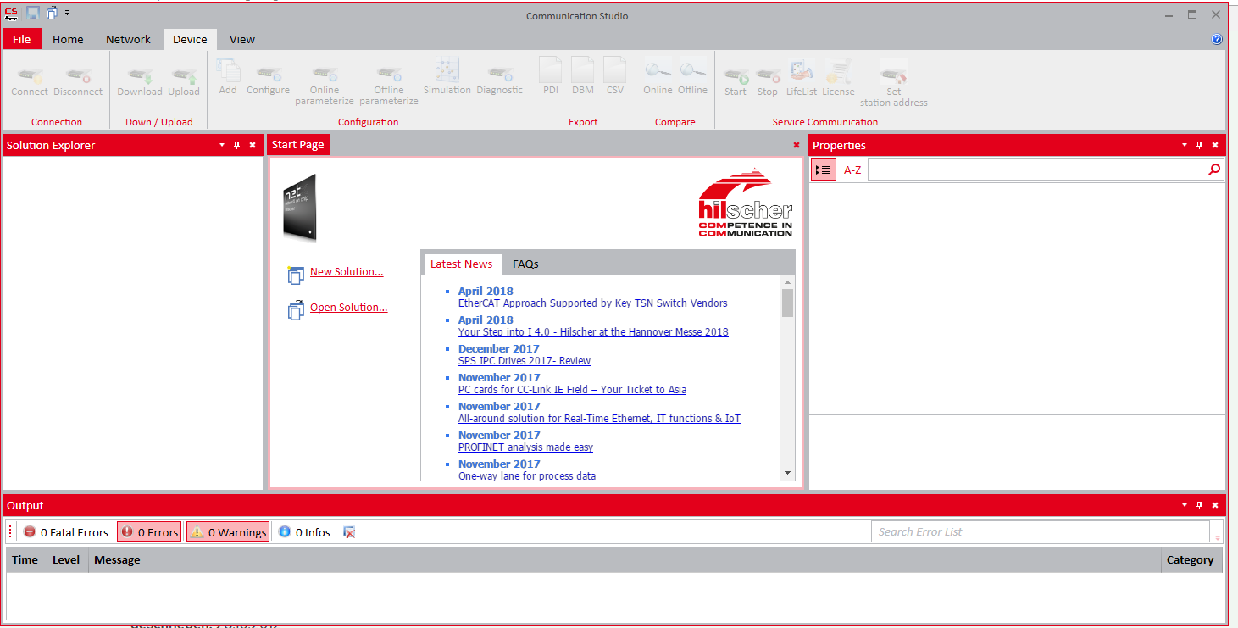
Anforderungsanalyse: Funktionale Anforderungen&Nichtfunktionale Anforderungen
Was ist Communication Studio?
Ribbon
Workspace
Solution Explorer
Properties
Output
Notes:
5) Bevor wir über die AA sprechen, sollen wir zuerst die bestehende Host-Applikation beschreiben. Da die Auswertung des Ist-Zustands dient als Grundlage für den Soll-Zustand. ComStudio ist.. Ein Engineering Tool um ein Netzwerk zu planen oder projektieren. Mit CS kann man Geräte Konfigurieren und parametrieren. Abbildung zeigt die Standard-Ansichten der ComStudio.
[SE]: zeigt die logische Ansicht der Daten, die in einer Netzwerk verwendet soll.
[Ribbon] ist die Menüleiste der gesamten Anwendung
[Properties] zeigt die Details-Information einer momentan gewählte Objekte in der Anwendung.
[Output] listet die Fehlermeldung-Nachrichten in Lautzeit.
[Workspace] ist die stelle wo die TPC gehostet werden, ComStudi kann schon einige Fenster hosten, wie Startge. DTM-Page

Slide 11
Anforderungsanalyse: Funktionale Anforderungen&Nichtfunktionale Anforderungen
Was soll das Softwareprodukt tun?
Die Topologie besitzt ihre eigene Ansicht
Die topologischen Informationen müssen mit Symbolen dargestellt werden
Jede Darstellung muss separat geschlossen werden
Zoom-Funktionen bieten
Die Basisfunktionen müssen bereitstellt werden
Nichtfunktionale Anforderungen
Integrierbar sein
Leicht erweiterbar
Wartbarkeit
Notes:
… Die Ansicht der TPE soll in Workspace gehostet werden.
Da der Mensch mit dieser Art der Information-Darstellung schneller erfassen kann.
Jede Topologie soll als Panel in Workspace realisiert werden.
Vergrößerung und verkleinerung-Funktion soll geboten werden damit ein Benutzerfreundlichkeit gewährleistet kann.
5) Wie Laden, Speichern, Importieren und Exportieren
- (NFRs), auch technische Anforderungen genannt, beschreiben Aspekte, die typischerweise mehrere oder alle funktionalen Anforderungen betreffen.

Slide 12
Agenda
Einleitung
Grundlage der Topologie
Anforderungsanalyse
Evaluation der JavaScript-Frameworks
Konzepte der Topology-Editor
Prototype Implementierung
Fortsetzungsmöglichkeiten
Notes:
Nun Evaluation der Client-technologie.

Slide 13
Evaluation der JavaScript-Frameworks
Kriterien
Kommunikationsmechanismen
Komponente
Benachrichtigung
Programmierkonzept
Programmiersprache
Entwurf-Muster
Lernkurve und Kosten
Lernkurve
Preis
Notes:
Es wurde eine Fülle von verschiedenen Frameworks ausfindig gemacht. Um ein systematisch Vergleich durchzuführen, habe ich mir ein Kriterienkatalog erstellt….
--Hier zum einer Seite soll die Kom zwisc. Komponenten sichergestellt werden. Und andere Seite soll Interface zu Datendank bereitgestellt werden.
-- hier kommt in Einsatz welche Programmiersprache wurde unterstützt ,Typescript und Javascript sind denkbar.
-- Diese Kategorie bezieht sich auf die Lernkurve und alle finanzielle Ausgaben , die für die Nutzung der Frameworks entstehen.
-- Das Konzept für Zeichnung und Behandlung der Grundelemente wie Linien, Polygone ist relativ einfach und userfreundlich…
-- Ang nutzt die DI-Pattern was die Wartbarkeit der Applikation erleichtern

Slide 14
Evaluation der JavaScript-Frameworks
Grafische Darstellung
KendoUI
Firma Telerik
Progress Software Corporation
SAPUI5
Firma SAP
GoJS
Firma Northwoods Software
Notes:
Es wurde eine Fülle von verschiedenen Frameworks ausfindig gemacht. Um ein systematisch Vergleich durchzuführen, habe ich mir ein Kriterienkatalog erstellt….
--Hier zum einer Seite soll die Kom zwisc. Komponenten sichergestellt werden. Und andere Seite soll Interface zu Datendank bereitgestellt werden.
-- hier kommt in Einsatz welche Programmiersprache wurde unterstützt ,Typescript und Javascript sind denkbar.
-- Diese Kategorie bezieht sich auf die Lernkurve und alle finanzielle Ausgaben , die für die Nutzung der Frameworks entstehen.
-- Das Konzept für Zeichnung und Behandlung der Grundelemente wie Linien, Polygone ist relativ einfach und userfreundlich…
-- Ang nutzt die DI-Pattern was die Wartbarkeit der Applikation erleichern

Slide 15
Evaluation der JavaScript-Frameworks
Grafische Darstellung
KendoUI
Firma Telerik
Progress Software Corporation
SAPUI5
Firma SAP
GoJS
Firma Northwoods Software

Slide 16
Evaluation der JavaScript-Frameworks
Struktur der Client-Applikation
Vue
Evan You
React
Firma Facebook Inc.
Angular
Firma Google LLC
Notes:
Es wurde eine Fülle von verschiedenen Frameworks ausfindig gemacht. Um ein systematisch Vergleich durchzuführen, habe ich mir ein Kriterienkatalog erstellt….
--Hier zum einer Seite soll die Kom zwisc. Komponenten sichergestellt werden. Und andere Seite soll Interface zu Datendank bereitgestellt werden.
-- hier kommt in Einsatz welche Programmiersprache wurde unterstützt ,Typescript und Javascript sind denkbar.
-- Diese Kategorie bezieht sich auf die Lernkurve und alle finanzielle Ausgaben , die für die Nutzung der Frameworks entstehen.
-- Das Konzept für Zeichnung und Behandlung der Grundelemente wie Linien, Polygone ist relativ einfach und userfreundlich…
-- Ang nutzt die DI-Pattern was die Wartbarkeit der Applikation erleichern

Slide 17
Evaluation der JavaScript-Frameworks
Struktur der Client-Applikation
Vue
Evan You
React
Firma Facebook Inc.
Angular
Firma Google LLC
Notes:
Es wurde eine Fülle von verschiedenen Frameworks ausfindig gemacht. Um ein systematisch Vergleich durchzuführen, habe ich mir ein Kriterienkatalog erstellt….
--Hier zum einer Seite soll die Kom zwisc. Komponenten sichergestellt werden. Und andere Seite soll Interface zu Datendank bereitgestellt werden.
-- hier kommt in Einsatz welche Programmiersprache wurde unterstützt ,Typescript und Javascript sind denkbar.
-- Diese Kategorie bezieht sich auf die Lernkurve und alle finanzielle Ausgaben , die für die Nutzung der Frameworks entstehen.
-- Das Konzept für Zeichnung und Behandlung der Grundelemente wie Linien, Polygone ist relativ einfach und userfreundlich…
-- Ang nutzt die DI-Pattern was die Wartbarkeit der Applikation erleichern

Slide 18
Agenda
Einleitung
Grundlage der Topologie
Anforderungsanalyse
Evaluation der JavaScript-Frameworks
Konzepte der Topology-Editor
Prototype Implementierung
Fortsetzungsmöglichkeiten
Notes:
Mein Vortrag besteht aus folgenden Teilen: Erstens [spreche ich über die Einleitung warum eine grafische Komponente entstehen soll, welche Zeile im erreicht werden sollen], zweitens [wird über die Grundlage der Topologie eingegangen und dann analysiere ich einige Anforderungen], drittens [spreche ich ausführlich über die 3 Ergebnisse, die in Laufe der MA herausgegeben wurden]. Zum Schluss gibt es noch einige Fakten zur grafischen Komponenten.

Slide 19
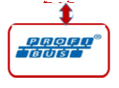
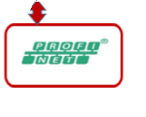
Konzepte der Topology-Editor:: Schnittstellen zwischen Komponenten
Web-Komponente
Topology-Editor-Client
Desktop-Komponente
4
Topology-Editor-Server
1
Data Store
2
3
Communication Studio

Slide 20

Konzepte der Topology-Editor:: Schnittstellen zwischen Komponenten
Web-Komponente
Topology-Editor-Client
Desktop-Komponente
4
Topology-Editor-Server
1
Data Store
2
3
Communication Studio

Slide 21
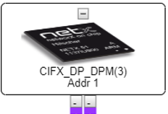
Konzepte der Topology-Editor:: Datenaustauschformat
Beispiel einer Topologie
{ "systemTag":"3737bb94-30b3-44c6-aa09-7bfc6725838c", "stationAddress":"Addr controller", "displayName":"CIFX_RE_PNM_IRT V3 IRT CONTROLLER", "imgUrl":"/Data/Imgs/CIFX_RE_PNM_IRT.PNG", "isRoot":true, "ports":[ { "portColor":"#45813", "portId":"port0" }, { "portColor":"#4FF13","portId":"port1"} ], "deviceList":[ { "deviceList":null, "displayName":"CIFX_RE_PNS_V3.1.x", "imgUrl":null,
"ports":[ { "portColor":"#9933ff", "portId":"port0" }, { "portColor":"#666633", "portId":"port1" }, { "portColor":"#0133ff", "portId":"port0" } ], "properties":null, "stationAddress":"Addr cifxrepns-001", "systemTag":"f72159fa-5dc8-4907-b2a2-8512cd1940a2" } ]}
CFIX_RE_...
Notes:
-Das Beisp. Zeigt die Grunddaten einer Topologie, die von Client Konsumiert werden soll. Es handelt sich um ein Key-Value-Paare. Der erste Schlüssel systemtag…
- Die Topo besitzt eine Liste von Ports wo die jeweils Verbindung abgeschlossen werden. Mit deviceList-key listet sie eine Liste der restliche Geräten.

Slide 22
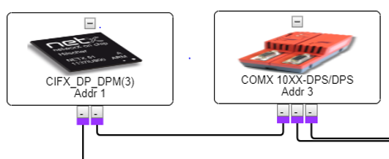
Konzepte der Topology-Editor:: Datenaustauschformat
Beispiel einer Topologie, Fortsetzung
[ { "id":"3737bb94-30b3-44c6-aa09-7bfc6725838c", "type":"PROFIBUS", "from":"f72159fa-5dc8-4907-b2a2-8512cd1940a1", "to":"f72159fa-5dc8-4907-b2a2-8512cd1940a2", "fromPort":"port0", "toPort":"port1", "linkColor":"#C389D6" }, { "id":"3737bb94-30b3-44c6-aa09-7bfc6725838a", "type":"PROFINET IRT", "from":"f72159fa-5dc8-4907-b2a2-8512cd1940a3", "to":"f72159fa-5dc8-4907-b2a2-8512cd1940a4", "fromPort":"port0", "toPort":"port2", "linkColor":"#9BD689" } ]
Notes:
Das 2te Jason Format beschreibt die liste der Verbindung in Netz. From und to sind die systemtag der Quelle nd Ziel-Geräts. Mit linkColor kann die Farbe der Linen definiert. Zum Besipe bei Profubis ist grün.

Slide 23
Agenda
Einleitung
Grundlage der Topologie
Anforderungsanalyse
Evaluation der JavaScript-Frameworks
Konzepte der Topology-Editor
Prototype Implementierung
Fortsetzungsmöglichkeiten
Notes:
Mein Vortrag besteht aus folgenden Teilen: Erstens [spreche ich über die Einleitung warum eine grafische Komponente entstehen soll, welche Zeile im erreicht werden sollen], zweitens [wird über die Grundlage der Topologie eingegangen und dann analysiere ich einige Anforderungen], drittens [spreche ich ausführlich über die 3 Ergebnisse, die in Laufe der MA herausgegeben wurden]. Zum Schluss gibt es noch einige Fakten zur grafischen Komponenten.

Slide 24
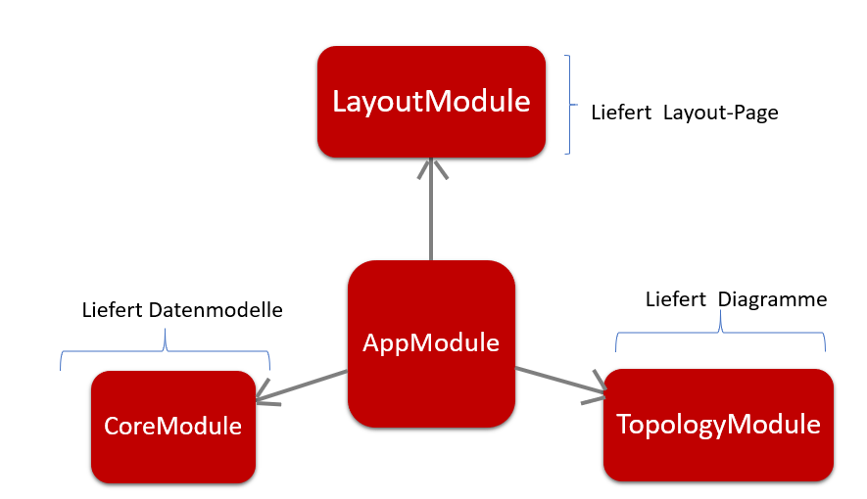
Prototype Implementierung
Module-Diagramm
Notes:
Modul-Diagram beseht aus 4 module. AppModule besser gesagt aus angular Module. AppModule ist das hauptmodell.

Slide 25
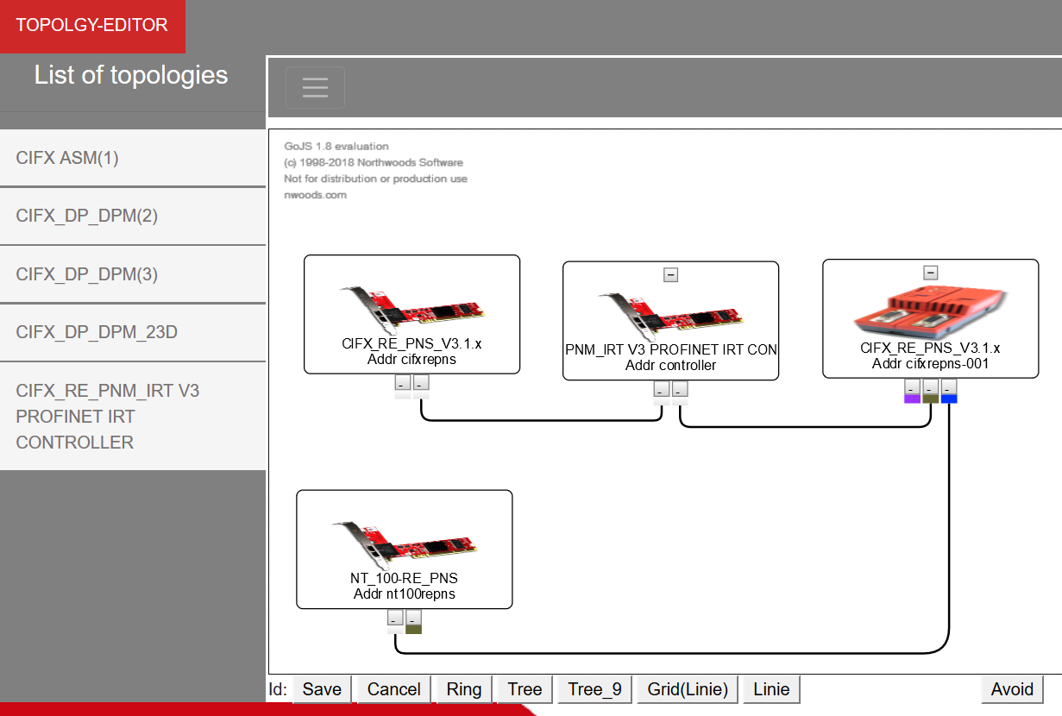
Prototype Implementierung(drittes Ergebnis)
Ansicht Web-Topology-Editor
Notes:
Das ergebnis sieht so aus. Wenn man TE in einer Webbrowser öffnet. Jedes Devce wird durch ein rechteck dargestellt. Die ports werden direkt unter die Rechtteck gekennzeichnet.. Die Verbindung wird durch die linie repräsentiert. Unter haben wir einige button z.b automatisch anodrnung der geräten.

Slide 26
Prototype Implementierung(drittes Ergebnis)
Ansicht Topology-Editor im ComStudio

Slide 27
Agenda
Einleitung
Grundlage der Topologie
Anforderungsanalyse
Evaluation der JavaScript-Frameworks
Konzepte der Topology-Editor
Prototype Implementierung
Fortsetzungsmöglichkeiten
Notes:
Mein Vortrag besteht aus folgenden Teilen: Erstens [spreche ich über die Einleitung warum eine grafische Komponente entstehen soll, welche Zeile im erreicht werden sollen], zweitens [wird über die Grundlage der Topologie eingegangen und dann analysiere ich einige Anforderungen], drittens [spreche ich ausführlich über die 3 Ergebnisse, die in Laufe der MA herausgegeben wurden]. Zum Schluss gibt es noch einige Fakten zur grafischen Komponenten.

Slide 28
Fortsetzungsmöglichkeiten
Tatsächliche Implementierung des Topology-Editors
Unterstützung der Echtzeitverhalten
Hohe Übertragungssicherheit gewährleisten
Implementierung der Funktion für die logische Topologie
Implementierung der Funktion für die Darstellung der Submodule
Notes:
Verbalisieren..
4) d.h mit Berücksichtigung des Datenflusses
- verschiedene Technologien basieren und schwer zu warten und zu erweitern sind.

Slide 29
Vielen Dank für Ihre Aufmerksamkeit!
Quellen, Abbildungen, usw. können in der Masterarbeit nachgeschlagen oder per E-Mail angefordert werden.

Slide 30
?

